Slide 1

Brightstar
Сайт для автоматичного підрахунку зірок

Slide 2
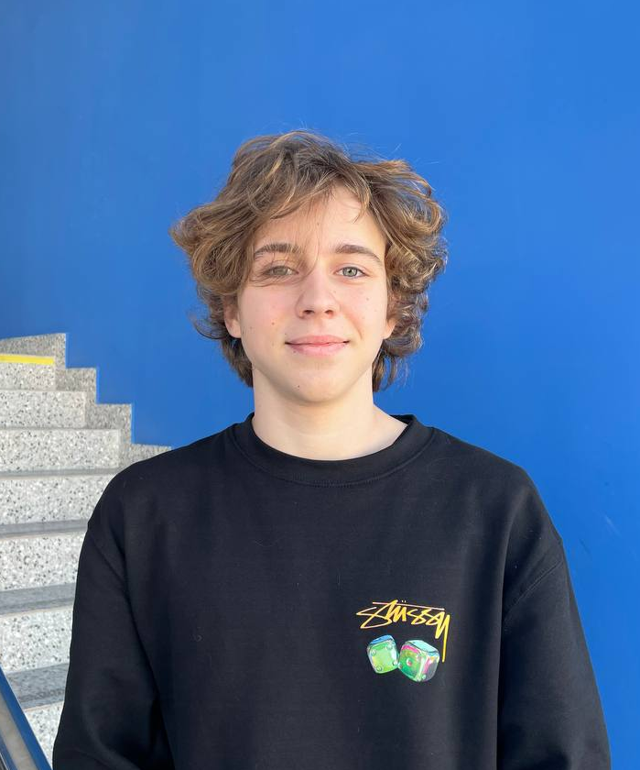
Brightstar
Тема:
Сайт для автоматичного підрахунку кількості зірок на фотографії з супутника
Автор:
Сокольчук Богдан Сергійович
Заклад освіти:
Відокремлений підрозділ «Науковий ліцей» Державного університету «Житомирська політехніка», 10-В група
Заклад позашкільної освіти:
Житомирський міський центр науково-технічної творчості учнівської молоді, гурток “Програмування та дизайн”
Науковий керівник:
Шатківський Віталій Миколайович, вчитель інформатики
Мета:
Розробити вебсайт для автоматичного підрахунку зірок на фотографіях, з метою пришвидшити аналіз знімків супутників

Slide 3
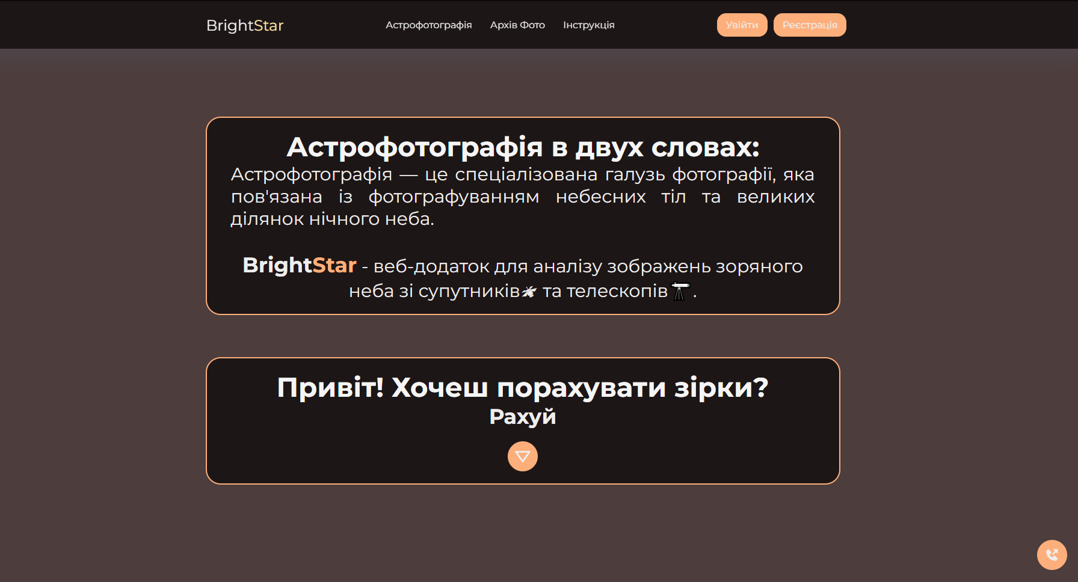
BrightStar:
Вебсайт з можливістю підрахування зірок за допомогою технологій node.js, також використовується база данних mySql для зберігання користувачів та їх прогресу
Початкова сторінка:

Slide 4
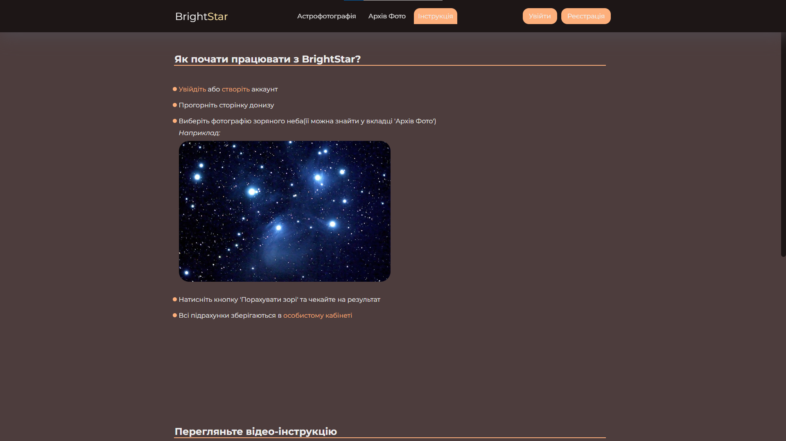
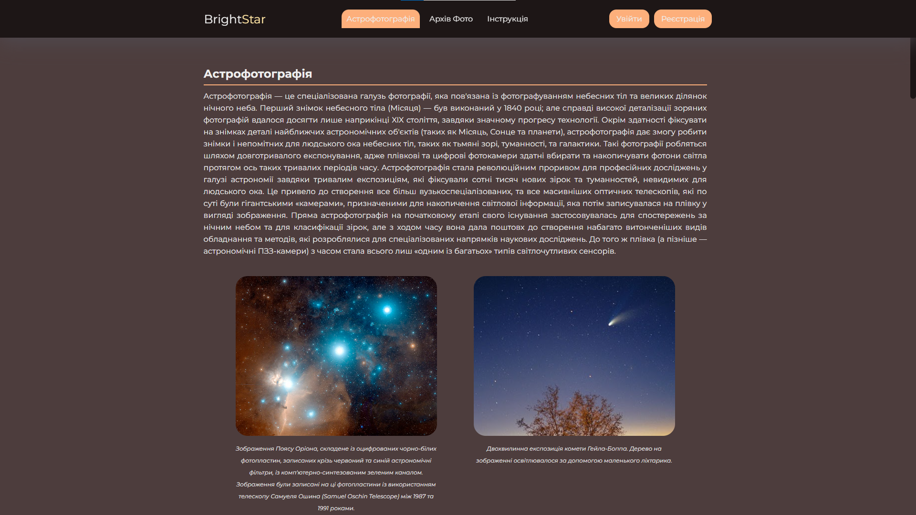
Як почати працювати?
Інформаційні сторінки сайту.
У верхній панелі сайту присутня кнопка ‘Інструкція’ яка при натисканні перенаправляє користовачів на окрему сторінку де є пошагове пояснення та відео для детальнішого ознайомлення
У головній панелі розміщена кнопка «Австрофотографія», яка перенаправляє користувача на окрему сторінку зі статтею про Австрофотографію та цікавою інформацією про дослідження всесвіту.

Slide 5
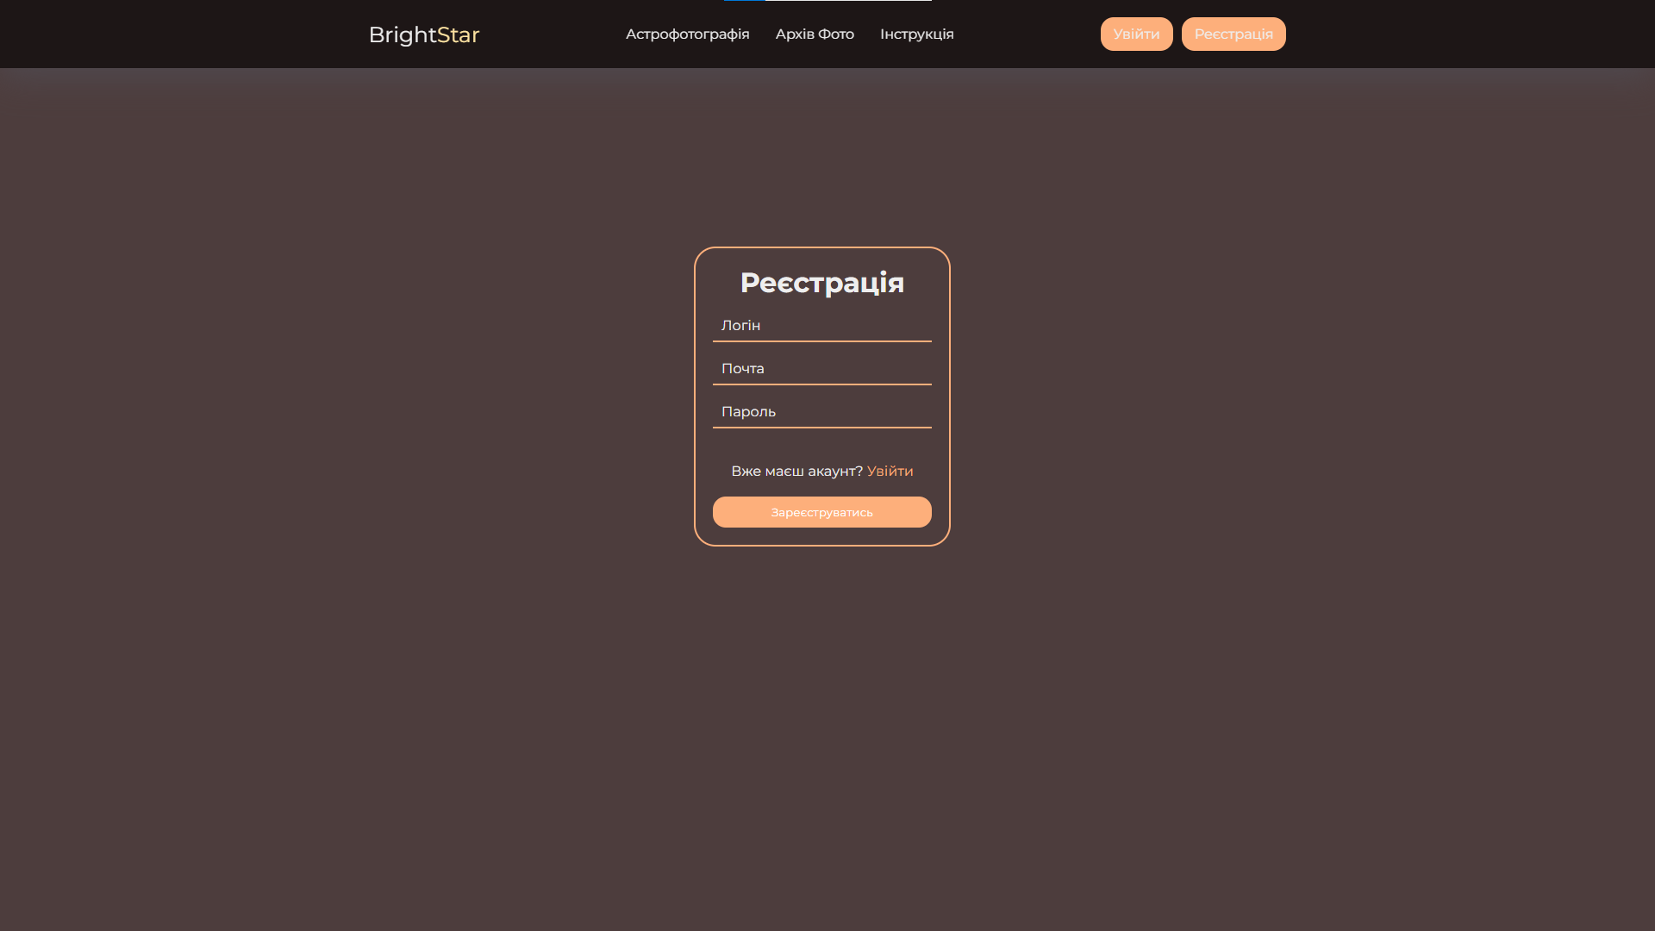
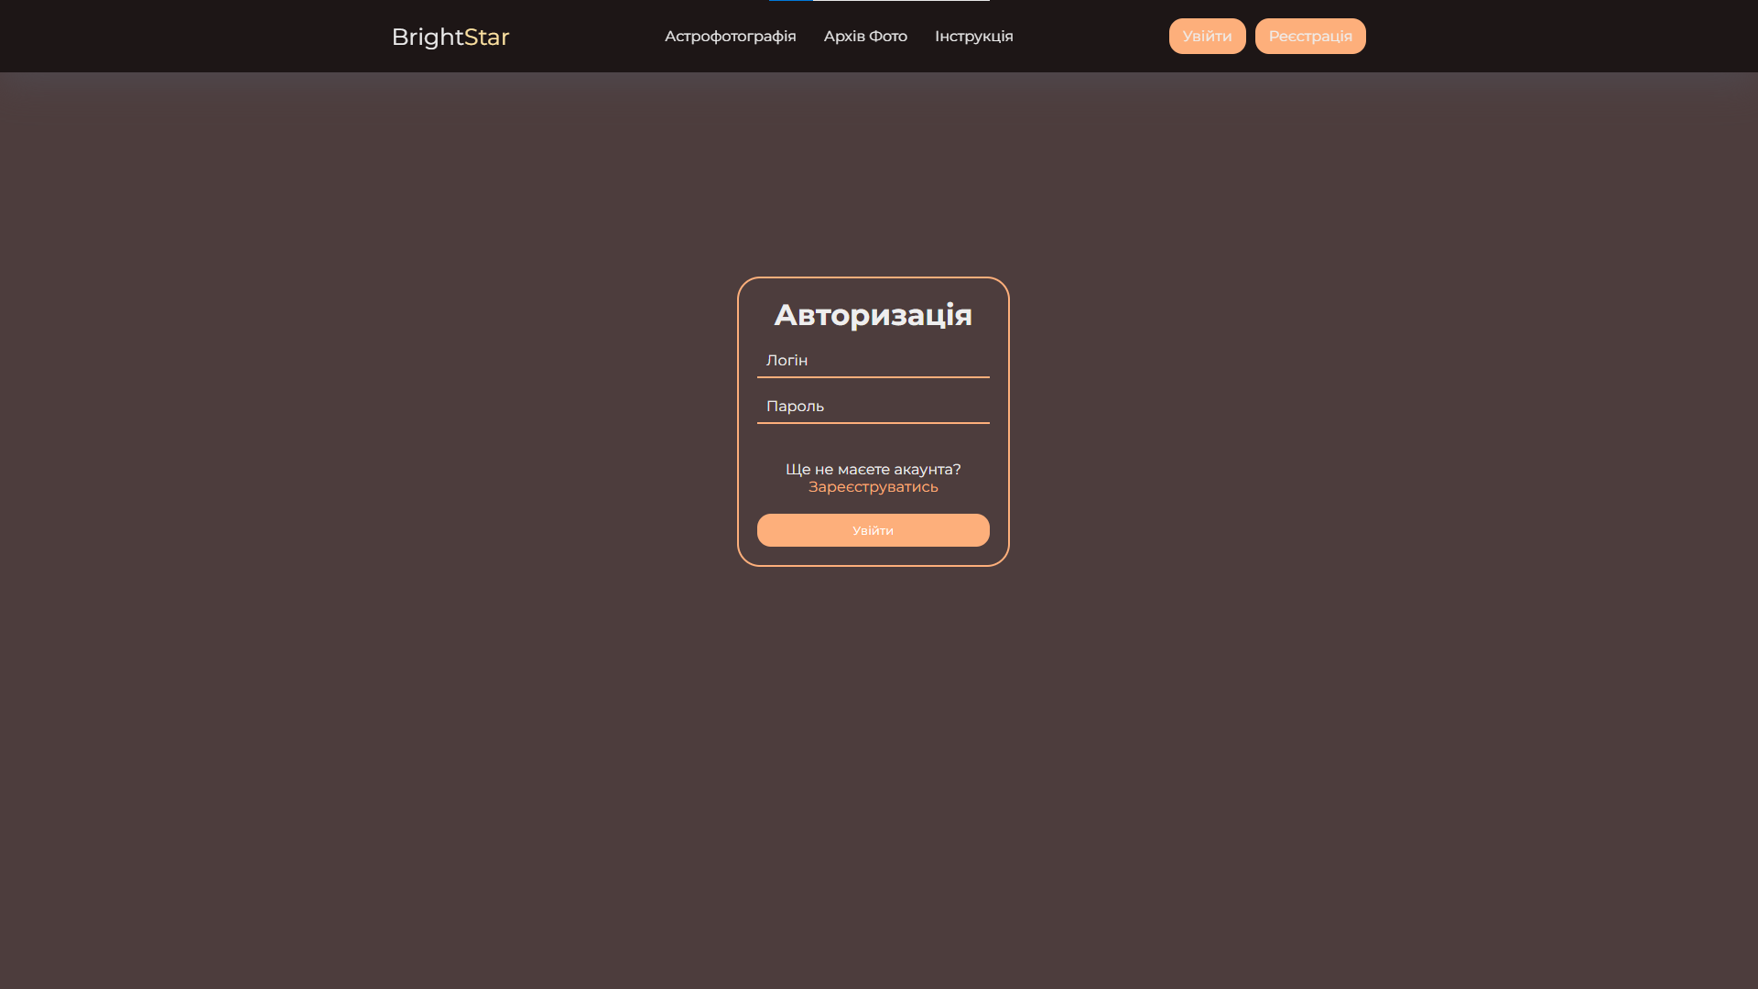
Реєстрація/Авторизація
Можливість створити або увійти вже в існуючий акаунт:
Після створення акаунту ви отримуєте повідомлення на пошту.

Slide 6
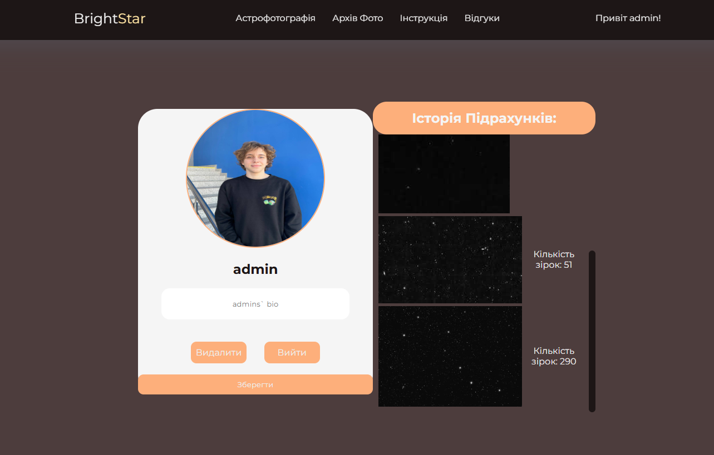
Особистий кабінет
В своєму профілі є можливість переглянути історію усіх аналізованих фотографій користувача та змінити картинку/опис, також видалити чи вийти з акаунту

Slide 7
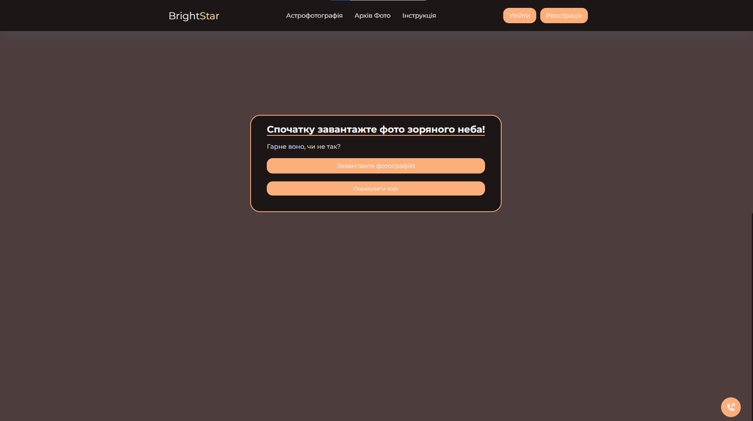
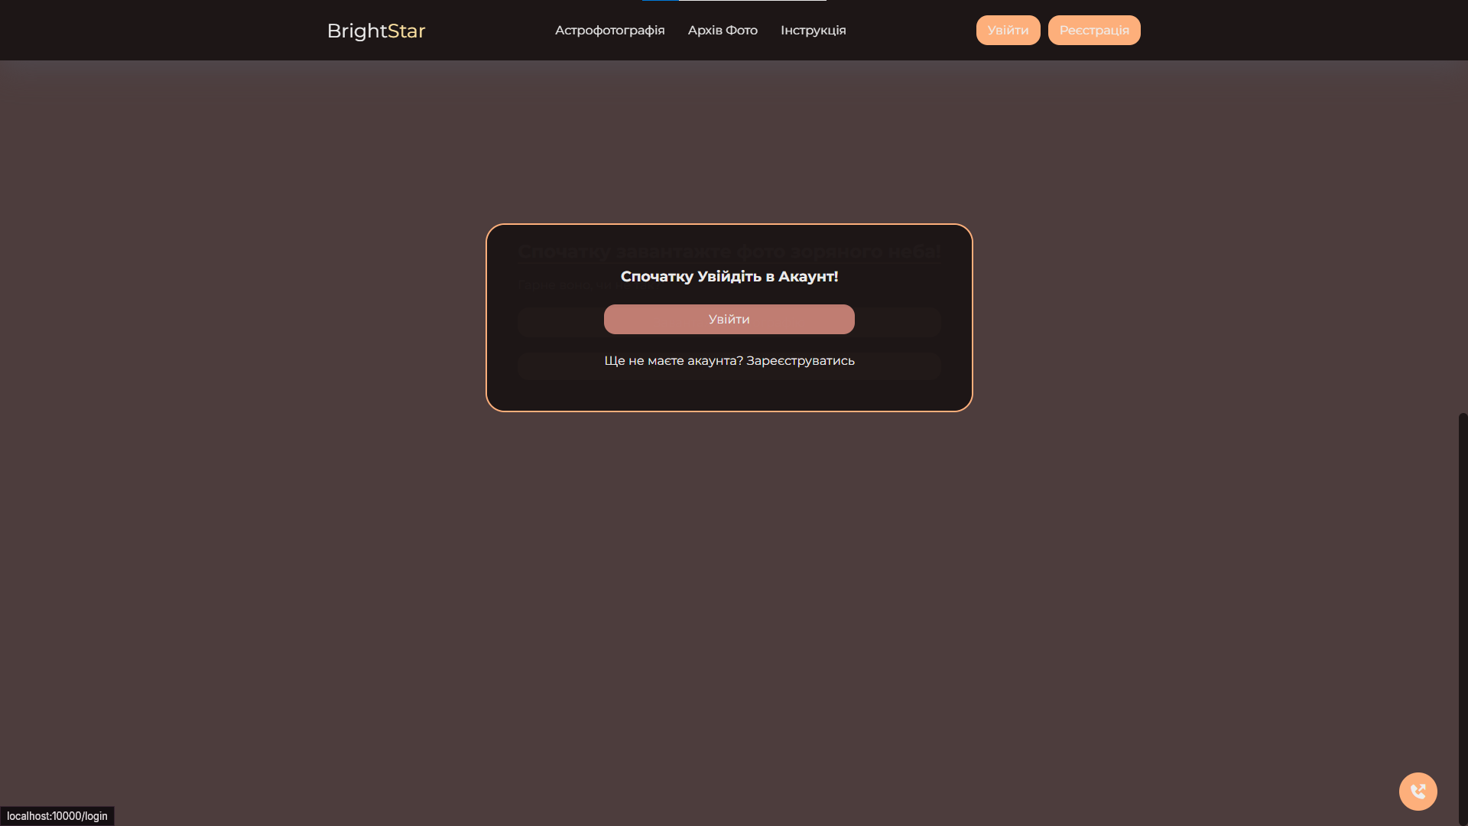
Підрахунок Зірок
Після створення акаунта потрібно перейти на головну сторінку та прокрутити її вниз, щоб знайти форму. Важливо бути авторизованим, інакше ця функція буде недоступною.

Slide 8
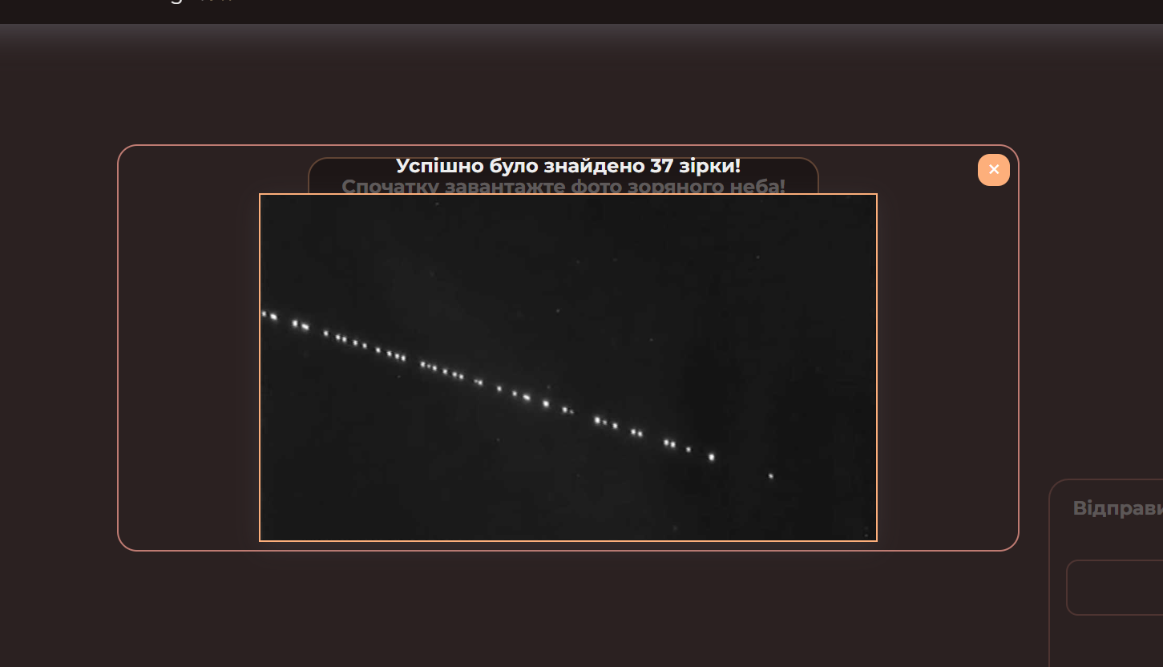
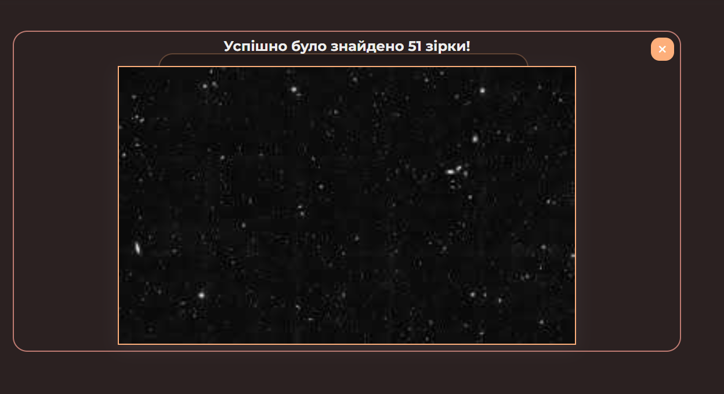
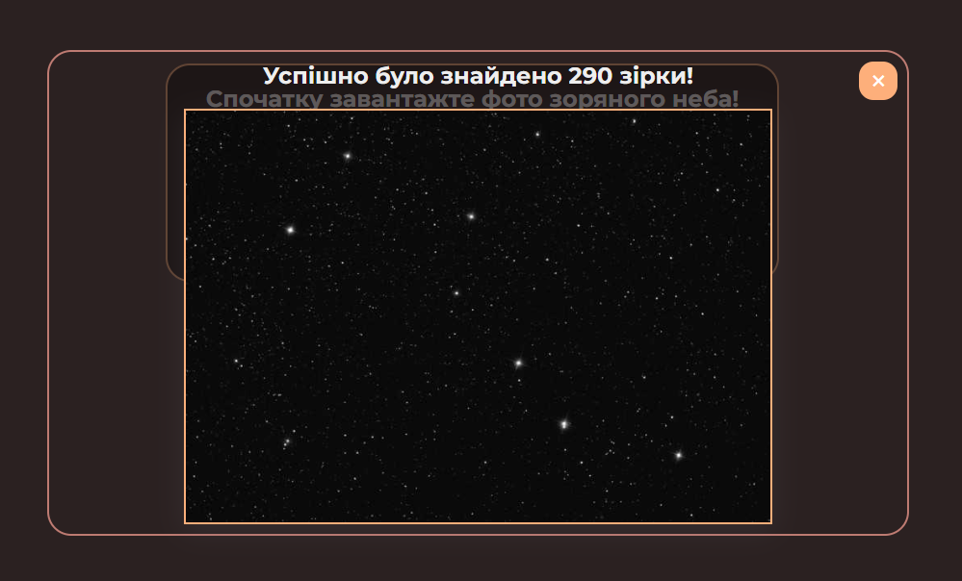
Результат:

Slide 9
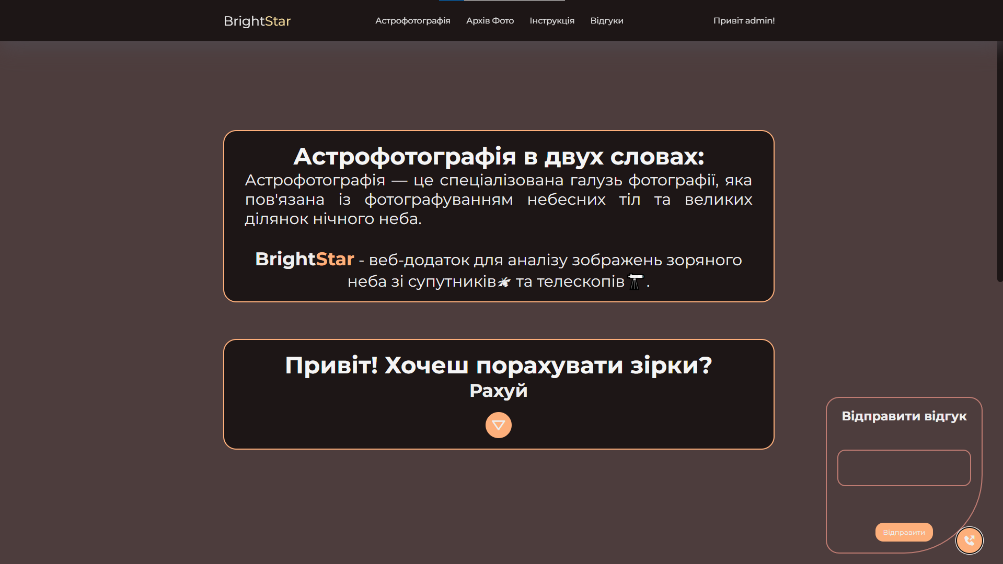
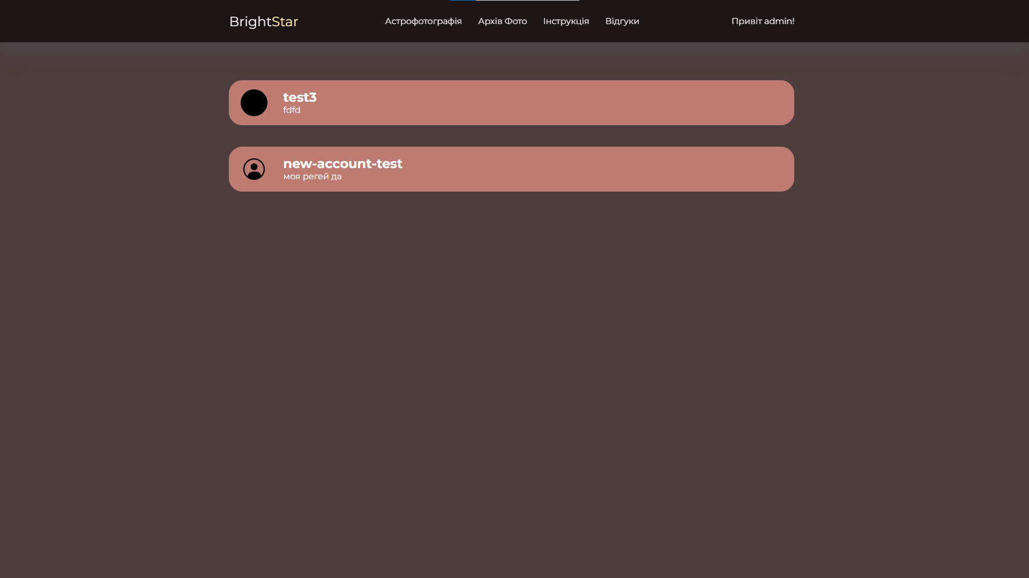
Можливість відправити відгук:
Якщо у вас є якісь побажання, чи ідеї ви завжди маєте можливість відправити відгук, але тільки у разі якщо ви маєте акаунт, всі відгуки йдуть на сторінку яка доступна тільки адміну

Slide 10
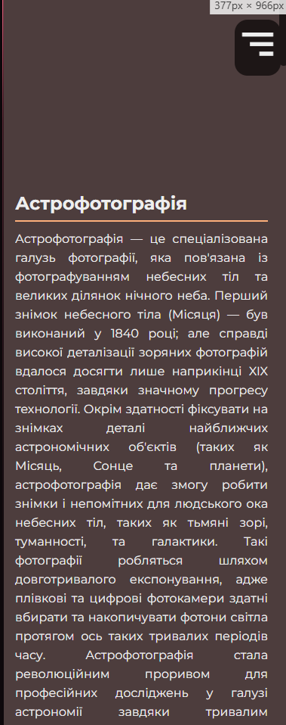
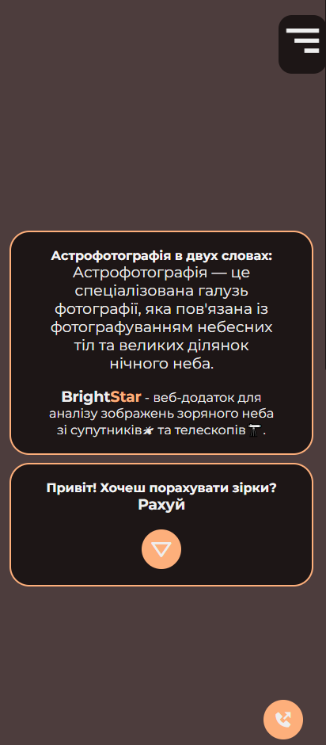
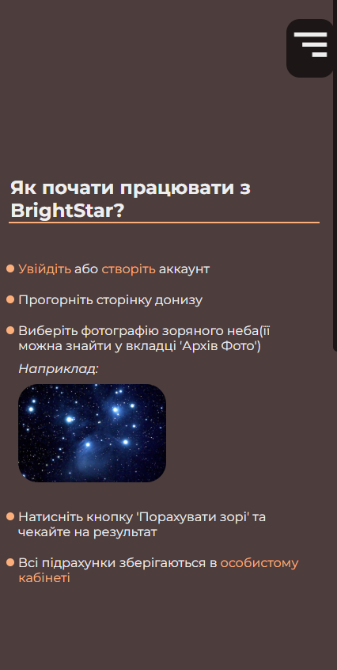
Адаптація під мобільні пристрої:

Slide 11
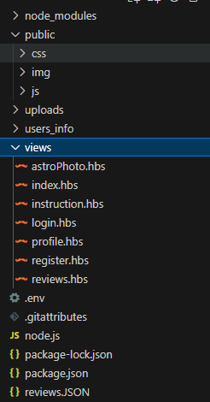
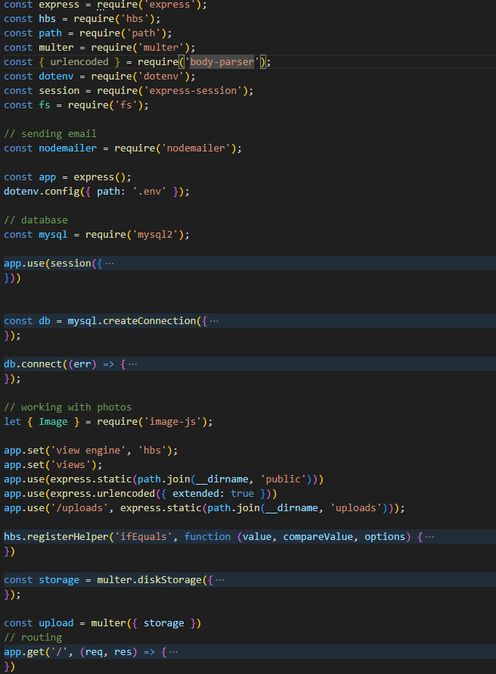
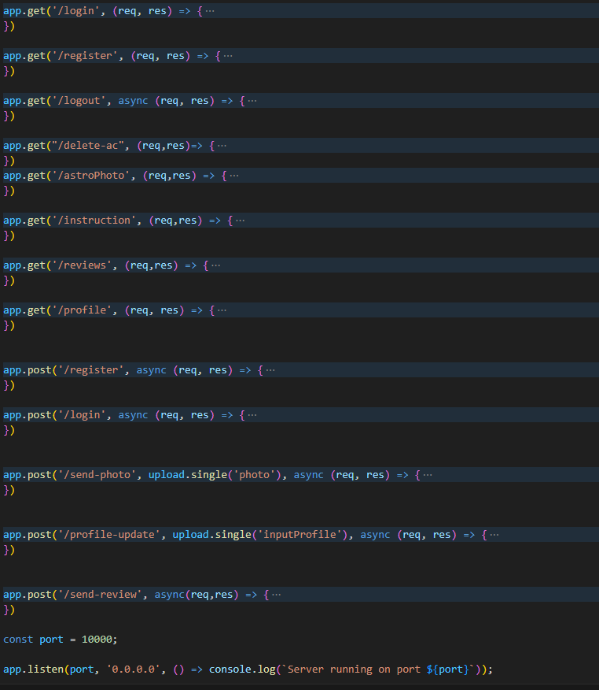
Програмна реалізація

Slide 12
Висновок
Розроблений веб-сайт дозволяє значно спростити процес аналізу знімків зоряного неба, що відкриває можливості для подальших досліджень у сфері астрономії. Система автоматичного розпізнавання зірок дозволяє пришвидшити обробку даних та знизити вплив людського фактору на результати аналізу.
Застосування сучасних технологій, таких як алгоритми комп’ютерного зору та машинного навчання, дозволяє підвищити точність визначення зірок. Використання бази даних MySQL забезпечує збереження та подальший аналіз отриманих даних, що може бути корисним для довготривалих досліджень та порівняльного аналізу змін у зоряному небі.
У майбутньому планується вдосконалення алгоритмів розпізнавання шляхом застосування нейромереж, що дозволить не лише підраховувати кількість зірок, а й класифікувати їх за яскравістю та іншими характеристиками. Крім того, можливим напрямком розвитку є створення API для інтеграції даної системи з іншими астрономічними сервісами та дослідницькими платформами.

Slide 13
Дякую за увагу
Посилання для ознайомлення: https://starscounternew-1.onrender.com
Посилання на відео-інструкцію: https://www.youtube.com/watch?v=9HnjaoyIx-g

Slide 14
Джерела:
Node.js - Node.js — Run JavaScript Everywhere
Image-js - image-js - npm
MySql - MySQL
Json - JSON - Wikipedia
Express - Express - Node.js web application framework
HandleBars - HandleBars Templating in ExpressJS - GeeksforGeeks

